Slide 1
Phần mềm QL cửa hàng sách
Nhóm 9
Phạm Tất Đạt - Phạm Đình Chiến

Slide 2
Nội dung chính
Đưa ra vấn đề
Tổng quan về đề tài
Quy trình xây dựng hệ thống
Kết luận và hướng phát triển

Slide 3

1. Đưa ra vấn đề
CNTT không ngừng phát triển và đạt được nhiều thành tựu to lớn
Việc quản lí sách cho một cửa hàng tốn nhiều thời gian và nguồn nhân lực
Giải pháp
-> Xây dựng phần mềm quản lí sách cho cửa hàng

Slide 4
2. Tổng quan về đề tài
Mục đích
  Quản lí cơ sở dữ liệu của cửa hàng
  Hỗ trợ thống kê thu, nhập hoá đơn
  Hỗ trợ lập các chương trình khuyến mại giảm giá
  Thống kê doanh thu, tạo tài khoản cho nhân viên, thủ kho

Slide 5
2. Tổng quan về đề tài
Nội dung
  Thiết kế một cơ sở dữ liệu trên hệ quản trị CSDL MySQL
  Thiết kế phần mềm thân thiện, dễ sử dụng
  Tăng hiệu suất, bảo mật tính toàn vẹn cho CSDL

Slide 6
3. Quy trình xây dựng hệ thống
Phân tích thiết kế hệ thống
Thiết kế giao diện
Lập trình sử dụng ngôn ngữ Java
Cài đặt kiểm thử chương trình

Slide 7
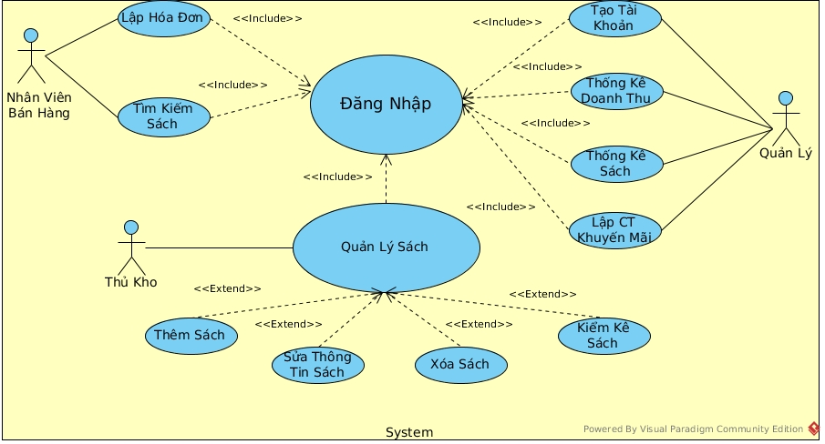
Phân tích thiết kế hệ thống
Mô hình usecase

Slide 8
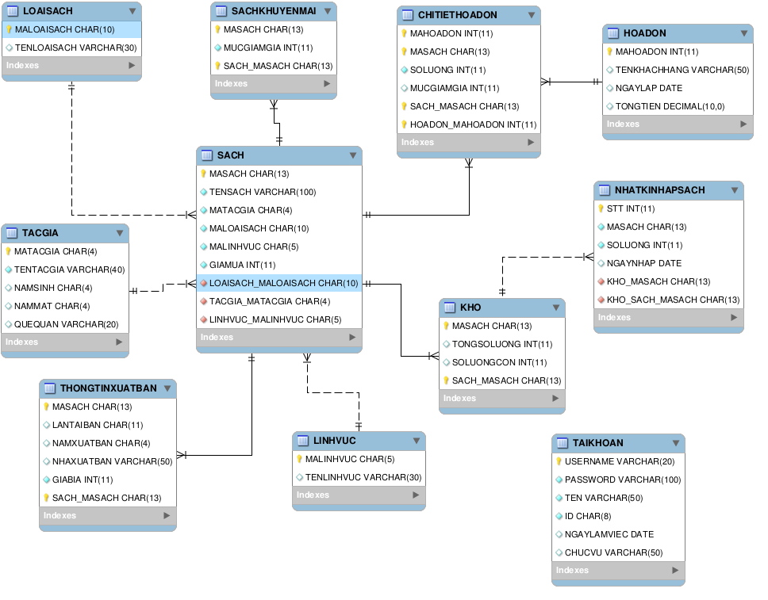
Phân tích thiết kế hệ thống
Sơ đồ thực thể quan hệ

Slide 9
Thiết kế giao diện
Sau đây Sẽ là Phần Demo về giao diện của chương trình

Slide 10
Kết luận
Các chức năng cơ bản của chương trình đã hoàn thành
Giao diện thân thiện dễ sử dụng
Hướng phát triển
Phần mềm được sử dụng rỗng rãi trong nhiều cửa hàng
Có thể lấy dữ liệu từ bên ngoài ( từ bảng tính Exel, Acess,..)

Slide 11
Cảm ơn mọi người đã quan tâm theo dõi

